Slide 1

Thema ‘Van steen tot huis’

Slide 2
Week 1

Slide 3
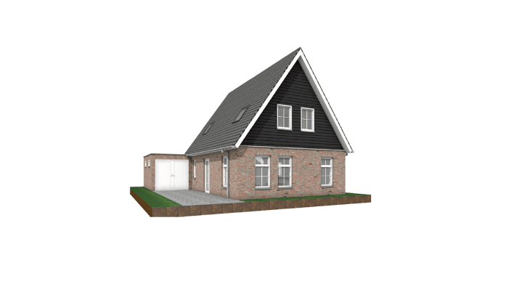


lhet huis

Slide 4
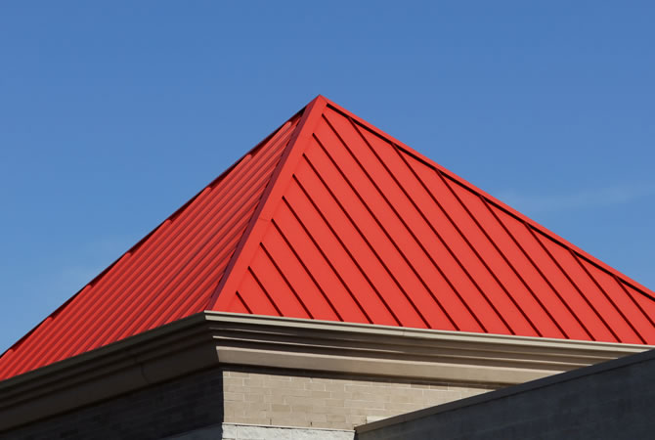
lhet puntdak

Slide 5
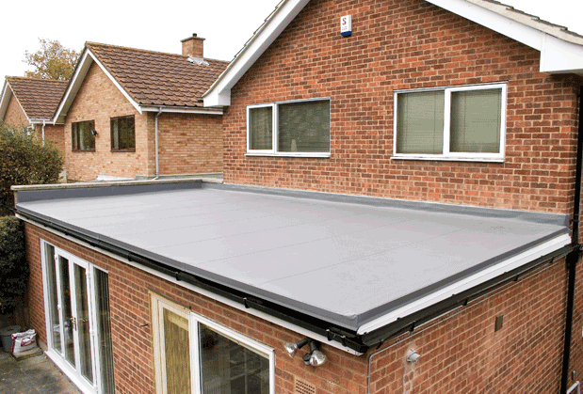
lhet platte dak

Slide 6
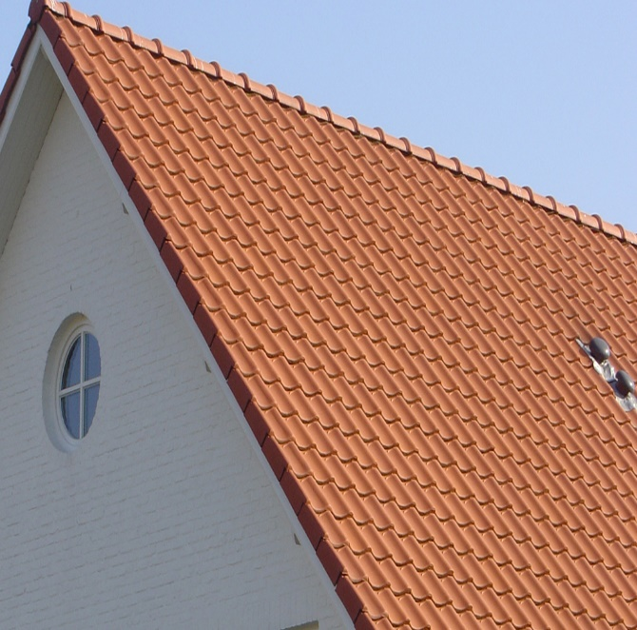
lhet dak

Slide 7
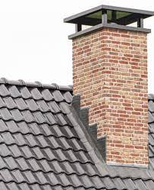
de schoorsteen

Slide 8
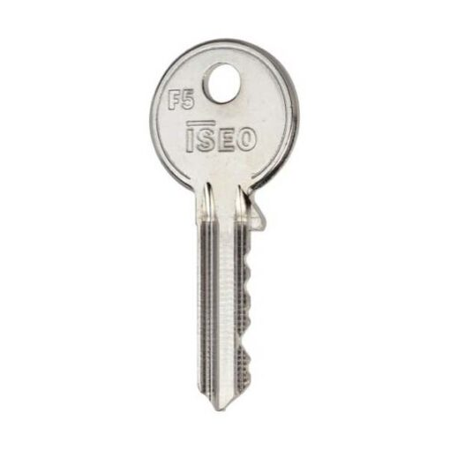
de sleutel

Slide 9
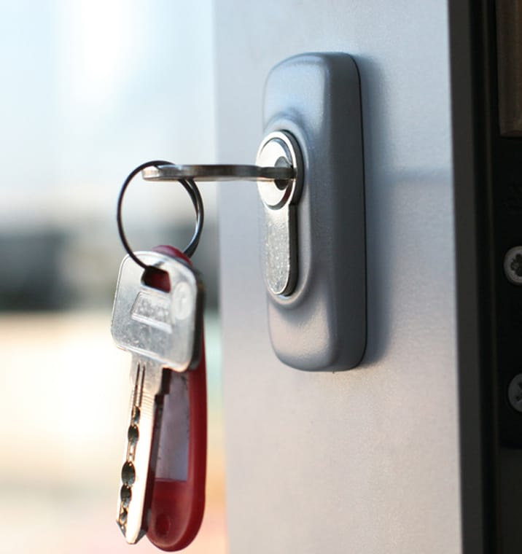
lhet slot

Slide 10

lhet raam

Slide 11
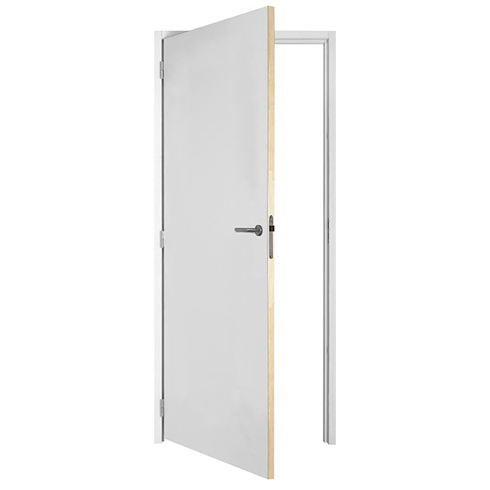
de deur

Slide 12
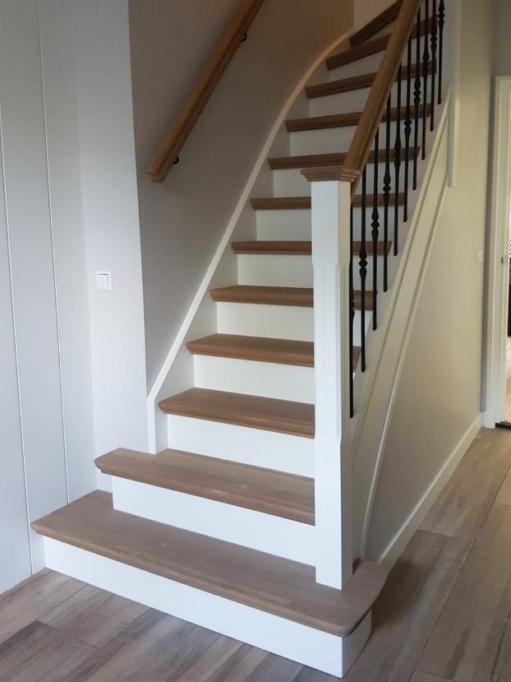
de trap

Slide 13
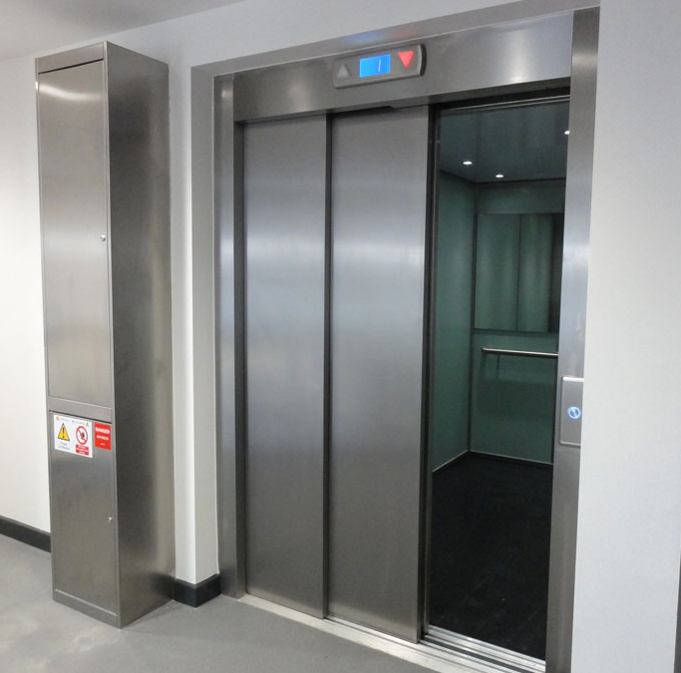
de lift

Slide 14
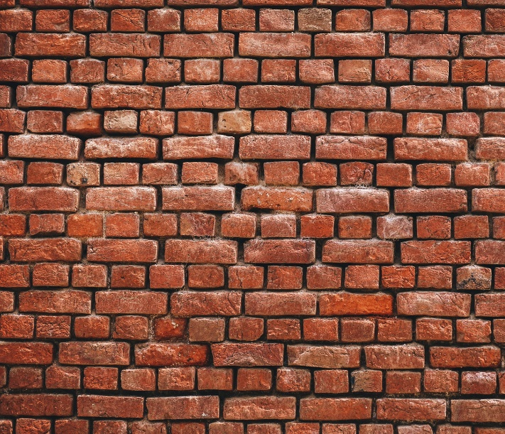
de muur

Slide 15
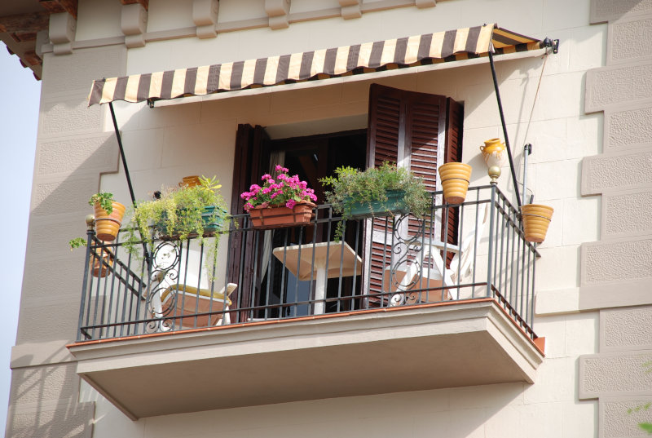
lhet balkon

Slide 16
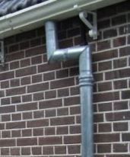
de regenpijp

Slide 17
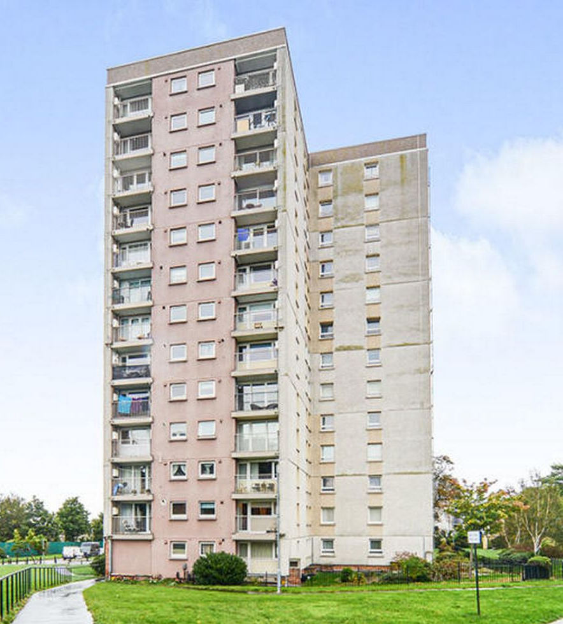
de flat

Slide 18

de verdieping/etage

Slide 19
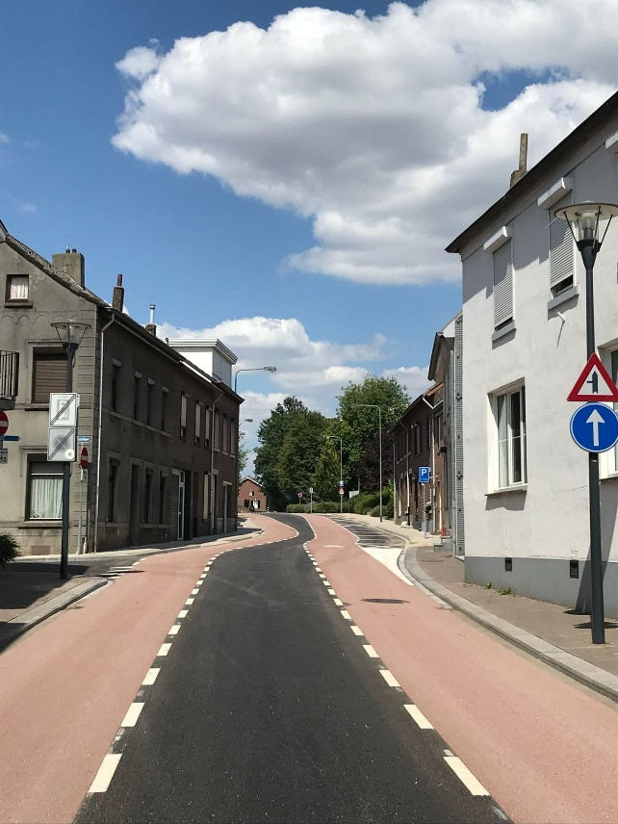
de straat

Slide 20
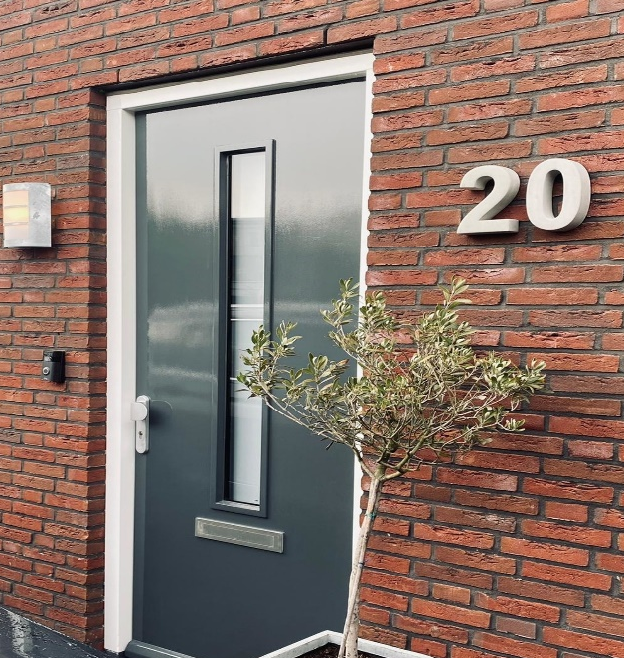
lhet huisnummer

Slide 21

lhet adres

Slide 22
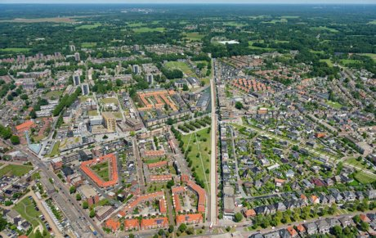
de woonplaats

Slide 23
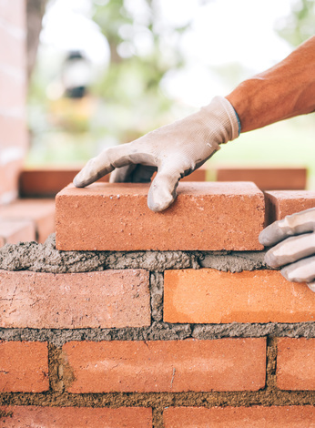

bouwen

Slide 24
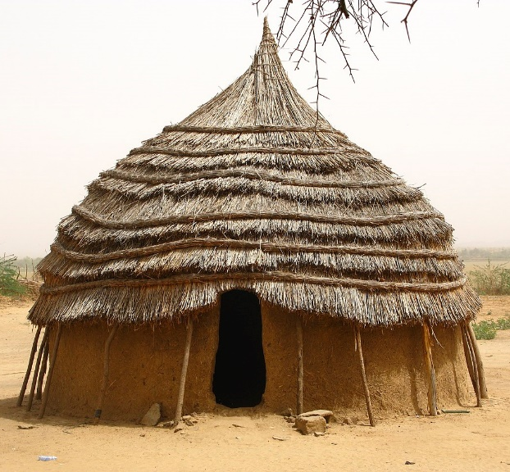
de hut

Slide 25
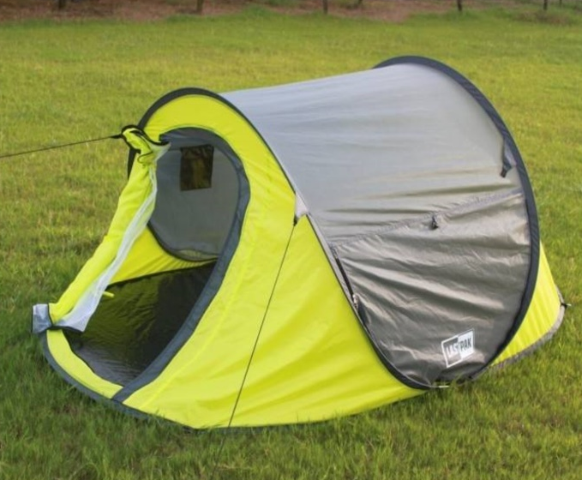
de tent

Slide 26
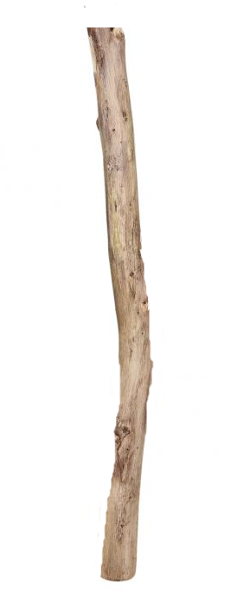
de stok

Slide 27

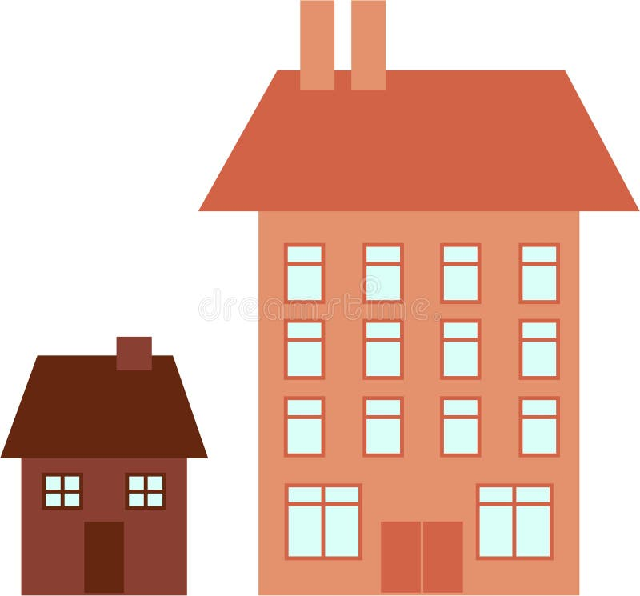
klein

Slide 28
groot

Slide 29
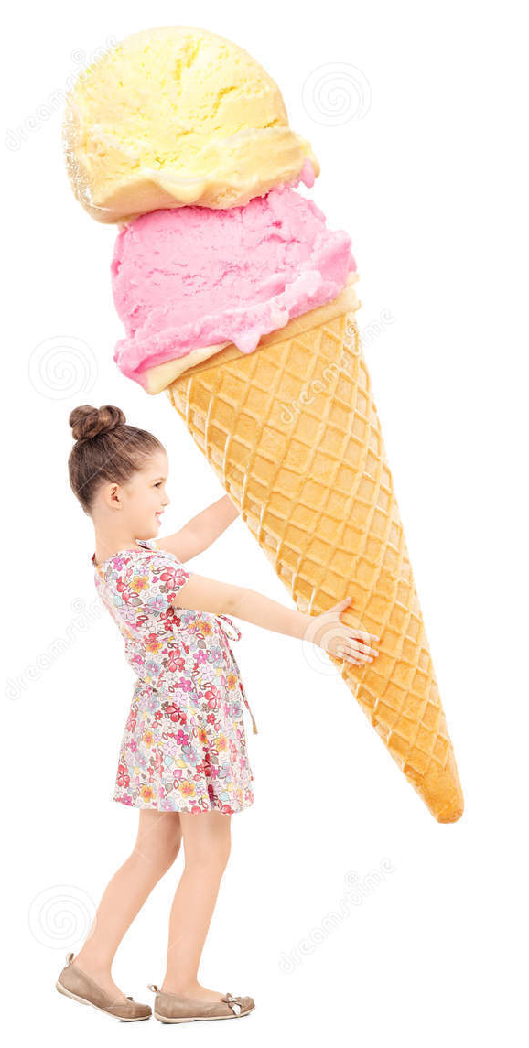
reusachtig

Slide 30
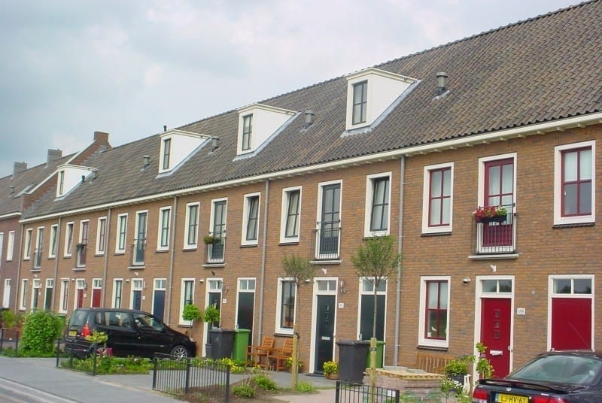
lhet rijtjeshuis

Slide 31
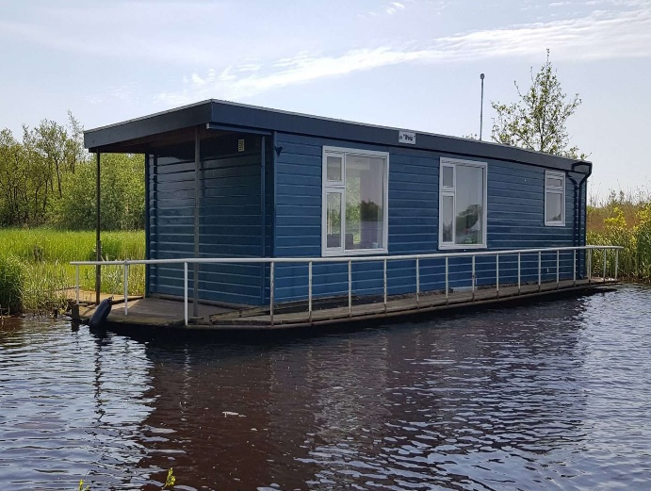
de woonboot

Slide 32
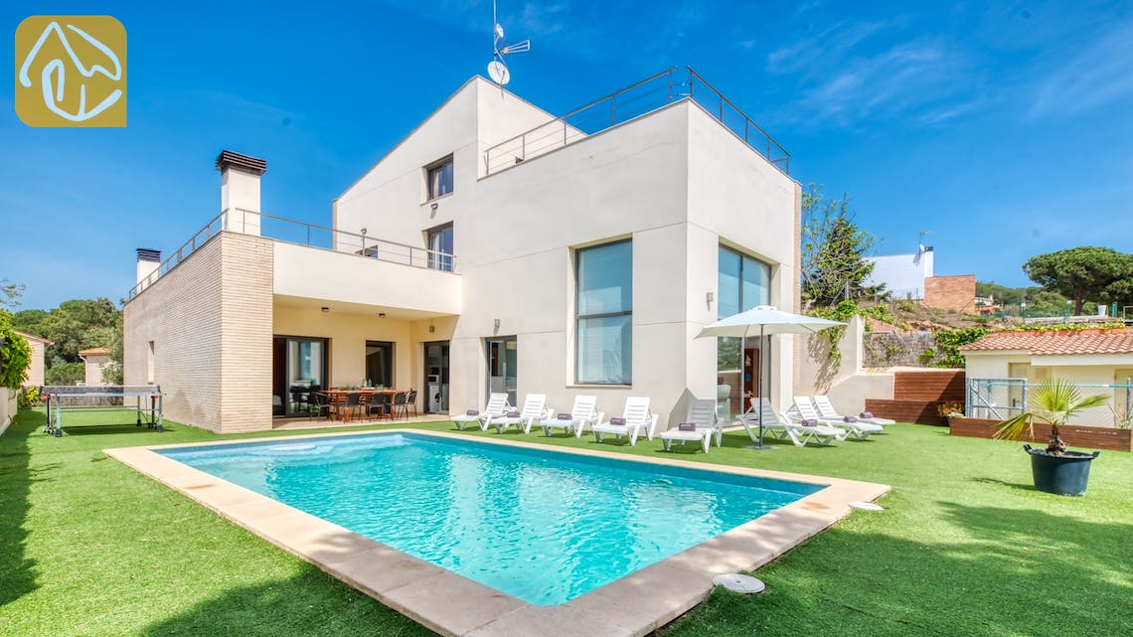
de villa

Slide 33
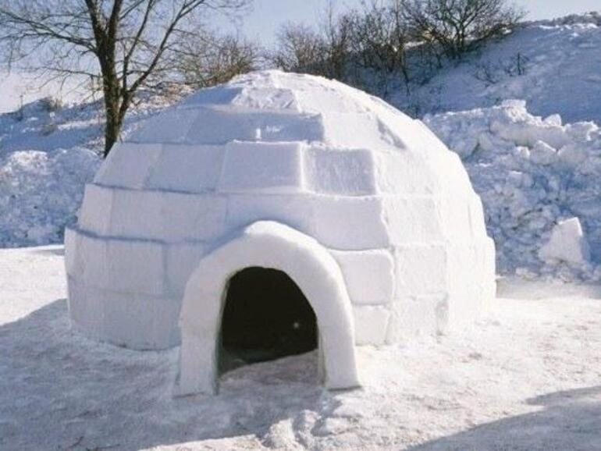
de iglo

Slide 34
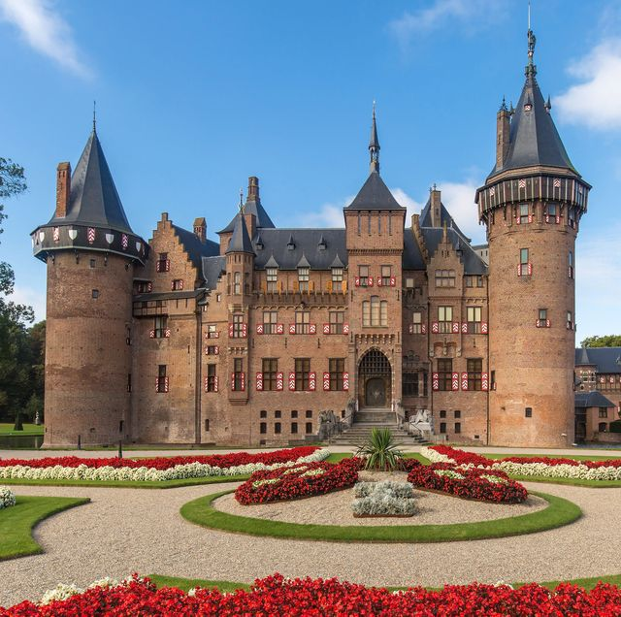
lhet kasteel

Slide 35
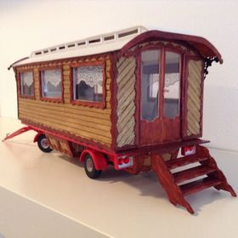
de woonwagen

Slide 36
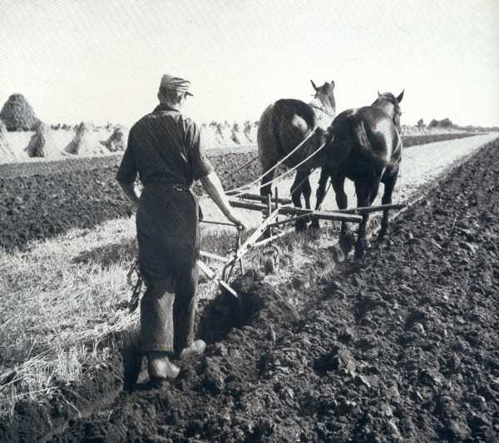
vroeger

Slide 37
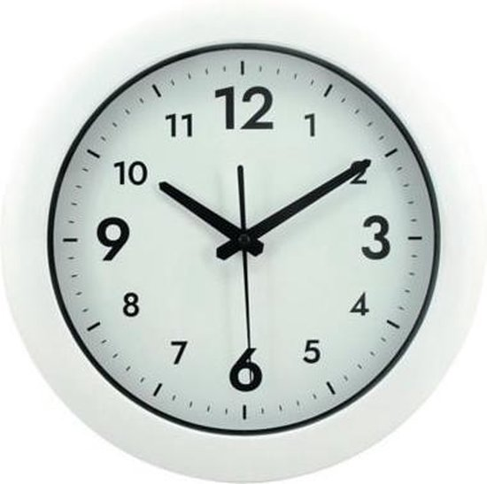
nu

Slide 38
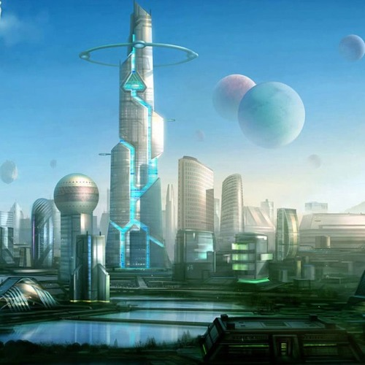
later

Slide 39
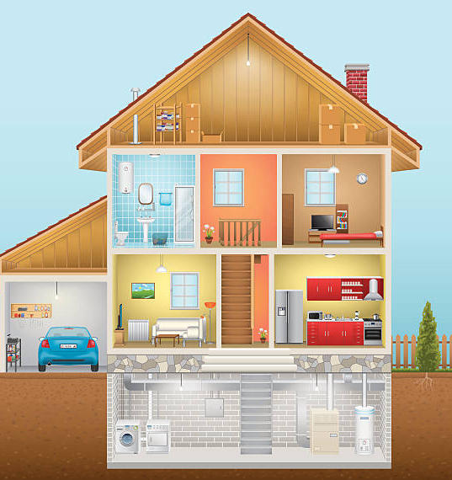
de zolder

Slide 40
de kelder

Slide 41
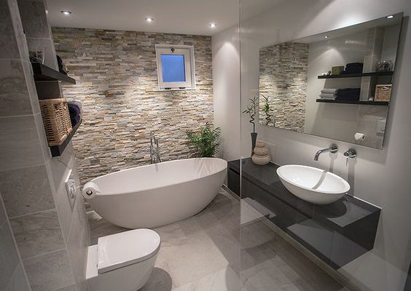
de badkamer

Slide 42
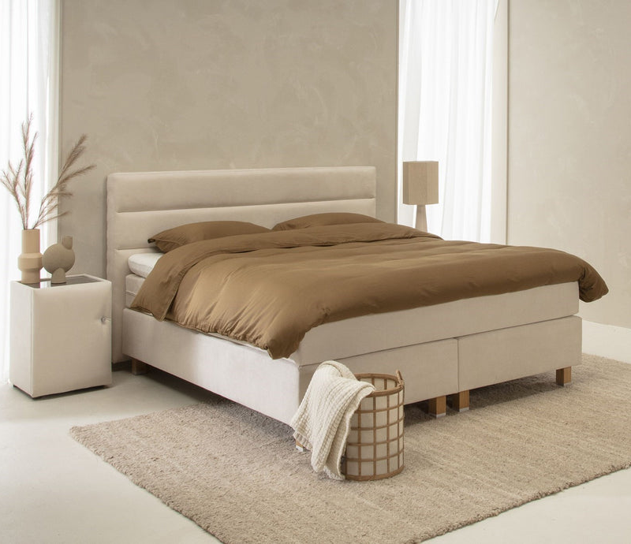
de slaapkamer

Slide 43
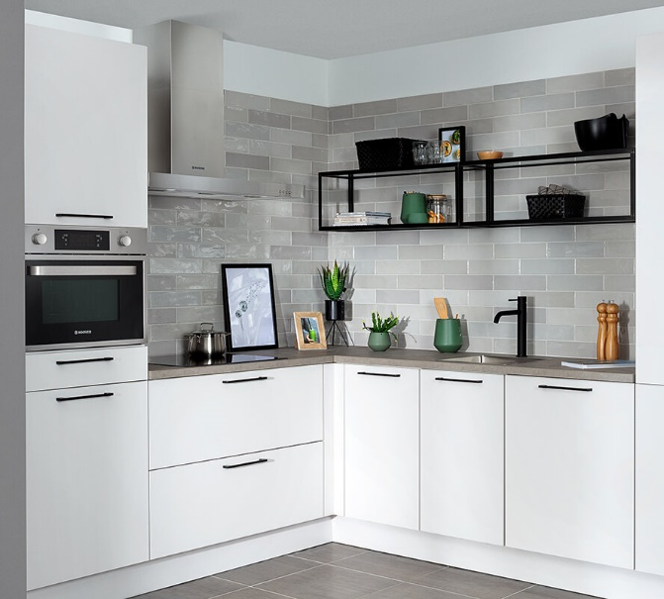
de keuken

Slide 44
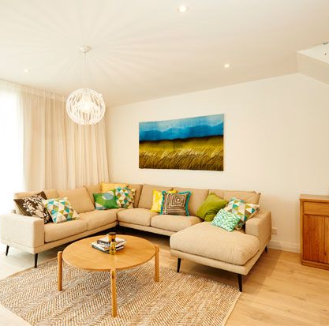
de woonkamer

Slide 45
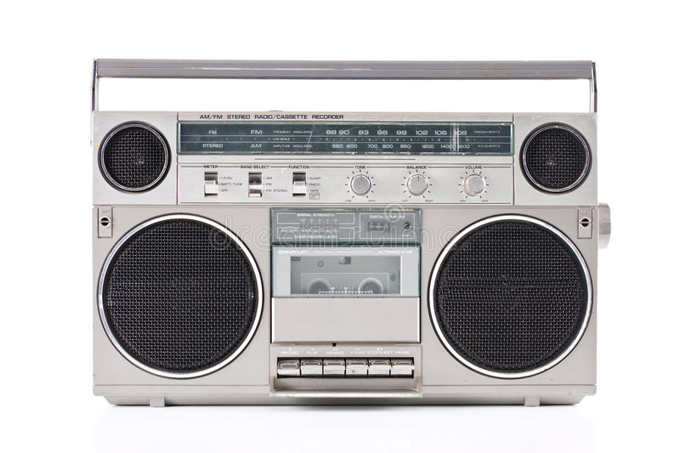
de radio

Slide 46
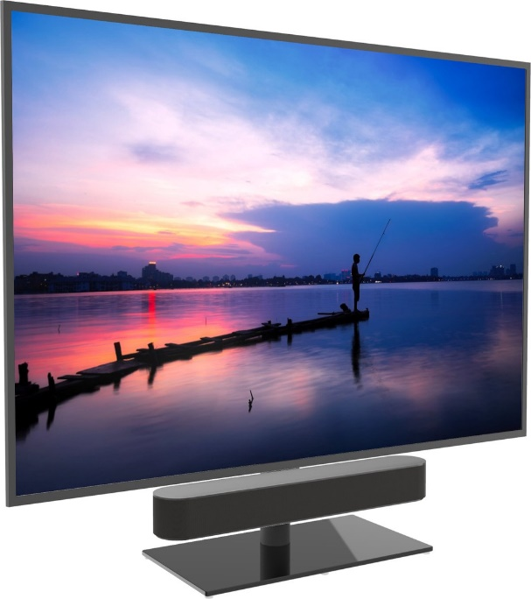
de televisie

Slide 47
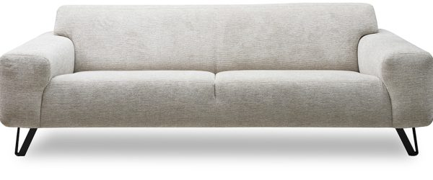
de bank

Slide 48
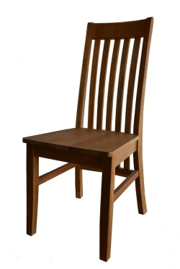
de stoel

Slide 49
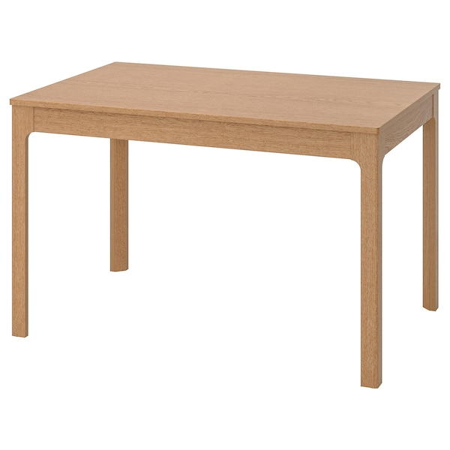
de tafel

Slide 50
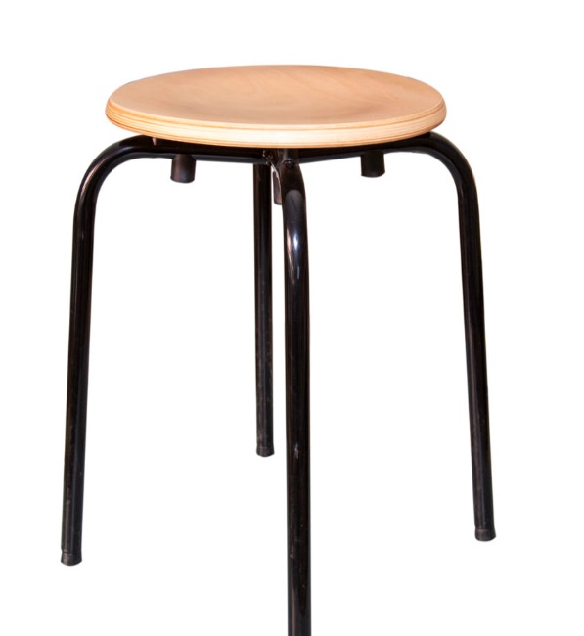
de kruk

Slide 51
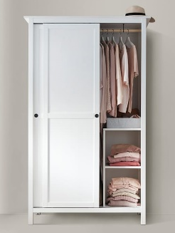
de kast

Slide 52
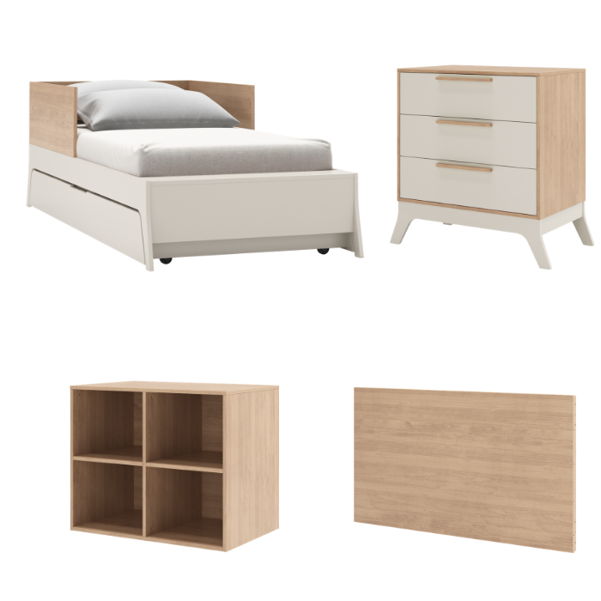
de meubels

Slide 53
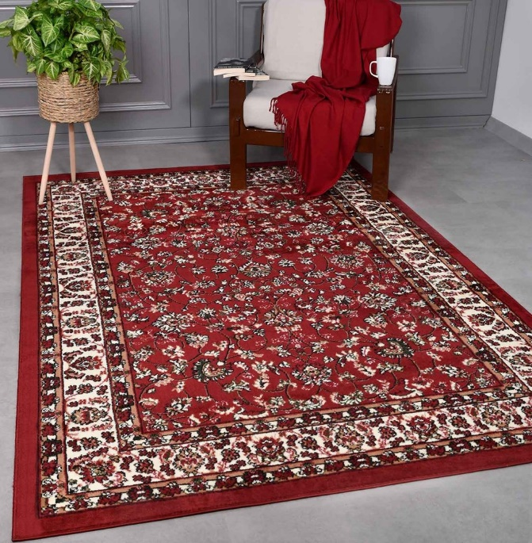
lhet vloerkleed

Slide 54


thuis

Slide 55
Week 2

Slide 56
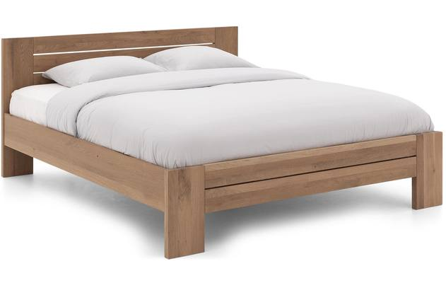
lhet bed

Slide 57
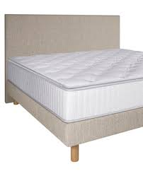
lhet matras

Slide 58
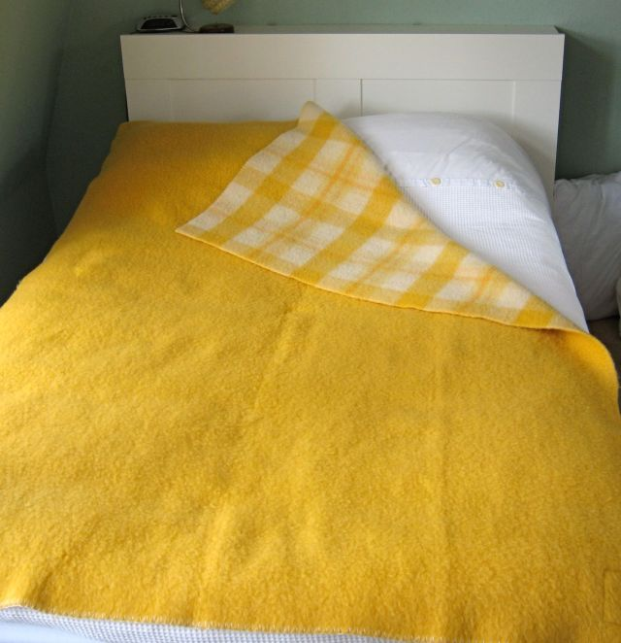
de deken

Slide 59
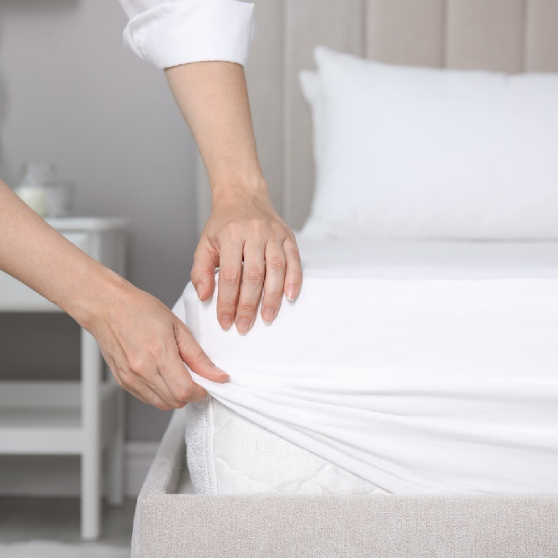
lhet laken

Slide 60

lhet dekbed

Slide 61

lhet kussen

Slide 62

de knuffel

Slide 63

lhet gordijn

Slide 64

de vloer

Slide 65

lhet tapijt

Slide 66

lhet plafond

Slide 67

de deurmat

Slide 68

lhet bureau

Slide 69

de vensterbank

Slide 70

de volgorde

Slide 71

lhet behang

Slide 72

de tegels

Slide 73

de stekker

Slide 74

lhet stopcontact

Slide 75

lhet apparaat

Slide 76

de afstandsbediening

Slide 77

de batterij

Slide 78

elektrisch

Slide 79

werken

Slide 80

de mobiele telefoon

Slide 81

de föhn

Slide 82

de klep

Slide 83

lhet aanrecht

Slide 84

de pit

Slide 85

de kan

Slide 86

lhet water

Slide 87

koken

Slide 88

de lade

Slide 89

de afzuigkap

Slide 90

de fluitketel

Slide 91

lhet fornuis

Slide 92

de lucifer/ het luciferhoutje

Slide 93

de koelkast

Slide 94

lhet bad

Slide 95

de douche

Slide 96

douchen

Slide 97

de kraan

Slide 98

de spons

Slide 99

de zeep

Slide 100

de box

Slide 101

de kinderwagen

Slide 102

de wieg

Slide 103

bovenin

Slide 104

onderin

Slide 105

bovenop

Slide 106

de stofzuiger

Slide 107

stofzuigen

Slide 108

de vuilniszak

Slide 109

de bezem

Slide 110

de dweil

Slide 111

dweilen

Slide 112

de afwas

Slide 113

lhet stoffer en blik

Slide 114

schoonmaken

Slide 115

inrichten

Slide 116
Week 3

Slide 117

de deurbel

Slide 118

aanbellen

Slide 119

lhet sleutelgat

Slide 120

de sleutelhanger

Slide 121

bovenaan

Slide 122
onderaan

Slide 123

de roltrap

Slide 124

de trapleuning

Slide 125

de trede

Slide 126

voeten vegen

Slide 127

lhet midden

Slide 128

de buitenkant

Slide 129

de binnenkant

Slide 130

lhet materiaal

Slide 131

lhet bouwmateriaal

Slide 132

lhet glas

Slide 133

lhet hout

Slide 134

lhet beton

Slide 135

lhet plastic

Slide 136

de kurk

Slide 137

de stof

Slide 138

de baksteen

Slide 139

lhet ijzer

Slide 140

lhet gereedschap

Slide 141

de hamer

Slide 142

timmeren

Slide 143

de bijl

Slide 144

de zaag

Slide 145

zagen

Slide 146

de boor

Slide 147

boren

Slide 148

maken

Slide 149

meten

Slide 150

één meter

Slide 151

lhet beroep

Slide 152

de metselaar

Slide 153

metselen

Slide 154

de schilder

Slide 155

schilderen

Slide 156

de timmerman

Slide 157

lhet karwei

Slide 158

de tuin

Slide 159

lhet hek

Slide 160

de poort

Slide 161

de garage

Slide 162

de schuur

Slide 163

arm

Slide 164

rijk

Slide 165

de miljonair

